Slide 1
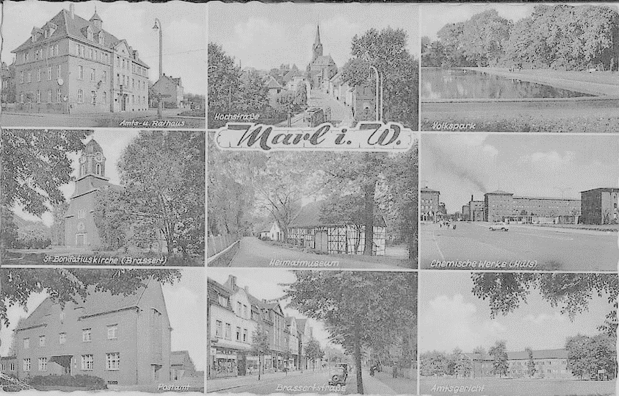
Willkommen zur Bürgerinformation und Beteiligung Volkspark – Alt Marl
Willy-Brandt-Gesamtschule

Slide 2
Agenda
Begrüßung
Das Plangebiet; Ziele und Aufgaben der Barbeitung
Das Verfahren und das weitere Vorgehen
Stand der Kinder- und Jugendbeteiligung
Arbeit an Thementafeln
Zusammenfassung und Diskussion im Plenum
Schlusswort und Verabschiedung

Slide 3
Begrüßung
Andrea Baudek – Technische Dezernentin

Slide 4
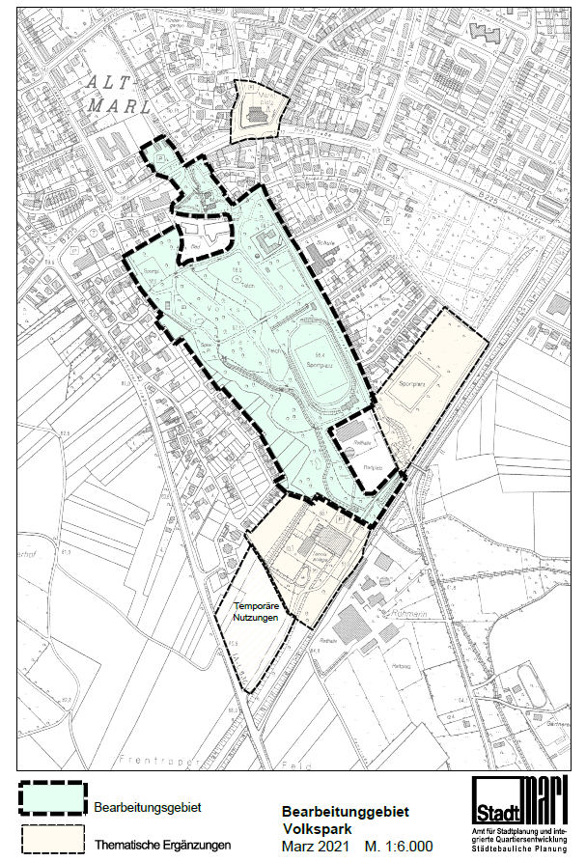
Das Planungsgebiet

Slide 5
ISEK Leitprojekt 5

Slide 6
Randbedingungen

Slide 7
Randbedingungen

Slide 8
Planungsziele I
Erweiterung des Volksparks um den Bereich des Volksparkstadions
Bewegungsangebote (Generationsübergreifend) aber auch Trendsport für Jugendliche, Überarbeitung oder Neubau bestehender Anlagen
Gastronomiestandort (Biergarten)
Naturvermittlung (Schulgarten für die angrenzende Overbergschule)
Kunstpräsentation; Implementierung von Flächen für Skulpturen des Museums
Schaffung zeitgemäßer und zukunftsweisender Freizeit- und Erholungsangebote
Insbesondere Angebote für:
Veranstaltung wie das Feriensportprogramm des Marler Stadtsportverbandes, das Volksparkfest (30.000 Besucher über zwei Tage)
Kleinkunst / Kleine Konzerte

Slide 9
Planungsziele II
Gewässerökologische Sanierung der Teiche und des Weierbachs gegebenenfalls auch Anlage von Multifunktionsflächen (Retentionsraum) zum Hochwasserschutz
Waldverjüngung und Umbau zur Klimaanpassung
Diversifizierung der Vegetation für heimische, standorttypische Tiere und Pflanzen (Beseitigung der sich stark verbreitenden Neophyten)
Verbindung / Anbindung an wichtige Standorte im Umfeld
Erhöhung des Sicherheitsgefühls für Benutzer / Sichtachsen, Sichtbeziehungen
Modernisierung der Infrastruktur im Bestand (Wege, Stege, Ausstattung) mit weitgehender Barrierefreiheit

Slide 10
Planungsziele III
Nutzungsoption von Bewegungsangeboten geplanter Sport- und Spielanlagen für die Grundschule Overberg (z.b. eine bespielbare Rasenfläche für Ballspiele oder Ballwurf etc. mit 20 x 40 m, eine Wegestrecke mit 50 Meter gerader Achse ohne wesentliche Steigungen die als Laufstecke genutzt werden könnte (ohne Sportbelag).
Durchgehende Radwegeverbindung von der Westerholter Straße bis zur Kreuzung „Am Volkspark/Ophoffstraße/Guido Heiland Straße“ mit 2,50 m Querschnitt. Bei gemeinsamer Nutzung von Rad Fahrenden und zu Fuß Gehenden 4,00 m.

Slide 11
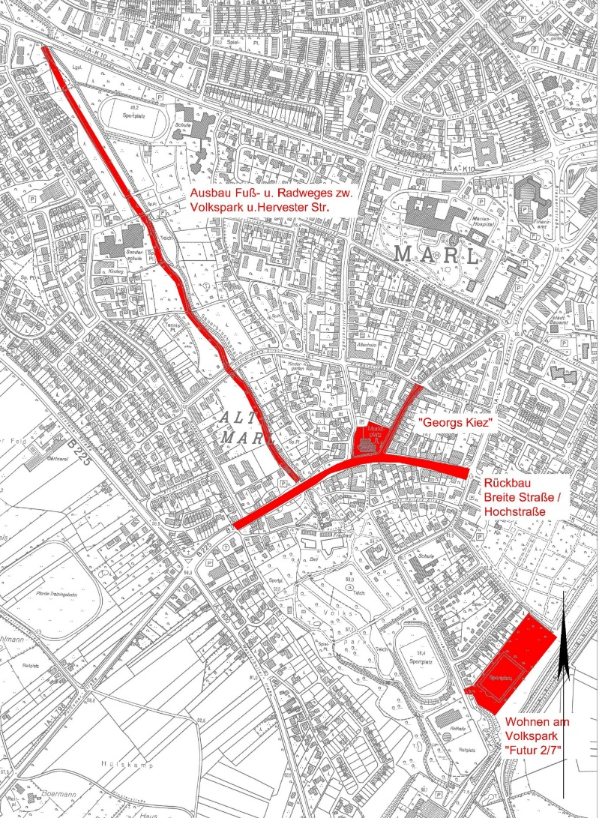
Planungsziele IV
Städtebauliche Begleitprojekte
Rückbau Breite Straße
Georg´s Kiez
Radweg Weierbach
Entwicklung Trainingsplätze

Slide 12
Verfahren
Veröffentlichung Teilnahmewettbewerb………………….. 30.11.2021
Ende Bewerbungsfrist……………………………………… 25.01.2022
Angebotswertung und Teilnehmerauswahl ……………… 07.02.2022
Versand der Wettbewerbsunterlagen und Beginn des
Wettbewerbs ……………………………………………… 14.02.2022
Termin für schriftl. Rückfragen……………………………. 09.03.2022
Kolloquium ………………………………..………………… 16.03.2022
Einlieferungstermin ……………….…………………….…. 11.05.2022
Sitzung des Preisgerichts ………………………………… 03.06.2022
Vergabeverhandlung
Beginn der konkreten Planung Herbst 2022
Beginn Maßnahmen Februar 2023
Fertigstellung April/Mai 2025

Slide 13
Kinder- und Jugendbeteiligung

Slide 14
Beteiligung
Thematische Stationen:
Grün und Erholung, (Fr. Gosejacob)
Bewegung und Verbindung, (Hr. Hülsebusch)
Gastronomie und Veranstaltungen, (Hr. Schaffrath)
Wechsel alle 15 Minuten

Slide 15
Herzlichen Dank und
auf Wiedersehen

